Slide 1
Telegram бот для поиска мероприятий
Авторы: Полищенко Николай, Журавлев Александр

Slide 2
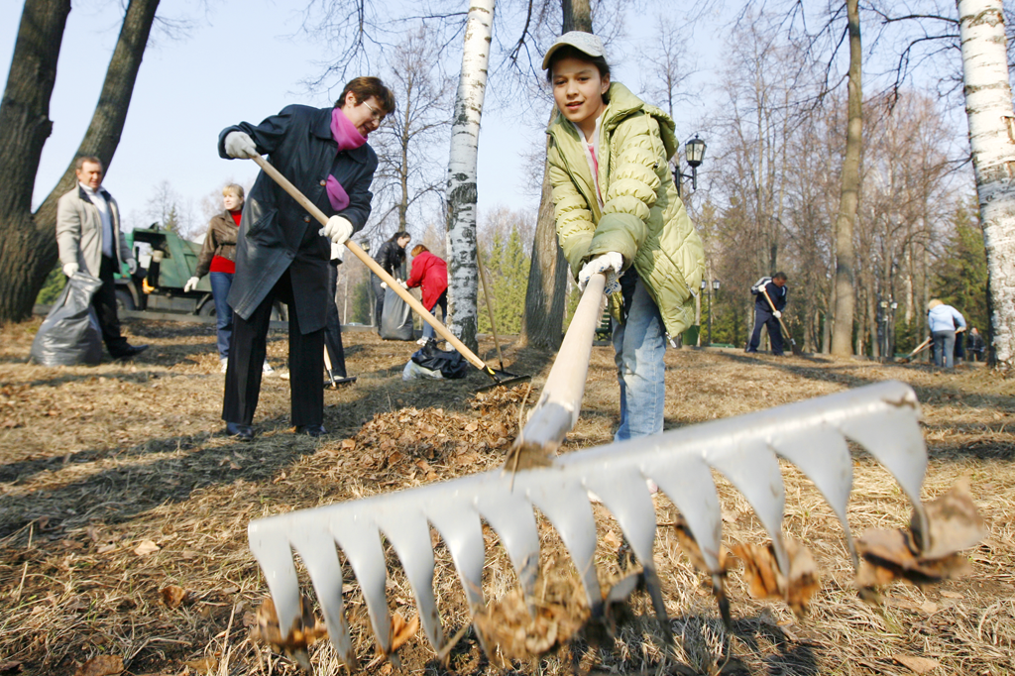

Идея проекта: создать бота для поиска и создания разноплановых мероприятий

Slide 3


Реализация бота:
Для реализации проекта использовались возможности aiogram для создания бота и возможности sqlalchemy для создания базы данных.

Slide 4
Для создателя мероприятий
Для участников
При создании мероприятия пользователь не сможет ввести неправильный формат данных, и бот ему это подскажет. Если в мероприятии поменяется что-либо, то создатель сможет отредактировать его.
Для участников мероприятий есть выбор. Если пользователь захочет пойти, то он сможет нажать кнопку и место за ним зарезервируется. Если пользователь еще не решил пойдет он или нет, то он может нажать кнопку “может быть”. Если же пользователь передумал, то он может спокойно отказаться, и место станет свободным.

Slide 5


Возможности по развитию:
Добавление приватных мероприятий
Использовать Яндекс карты для более точного указания места проведения мероприятий

